Slide 1
Kulturní a kreativní města

Slide 2

Obsah přednášky
Proč je kultura a kreativita důležitá pro město?
Kdo jsou nejvýznamnější odborníci na kreativní města?
Co je to kreativní město?
Jak se kreativita ve městech měří?
Jaká jsou nejvíce kreativní města Evropy?
Jak je kreativní ČR?
Co je to Creative City Network?
Příklady dobré praxe

Slide 3
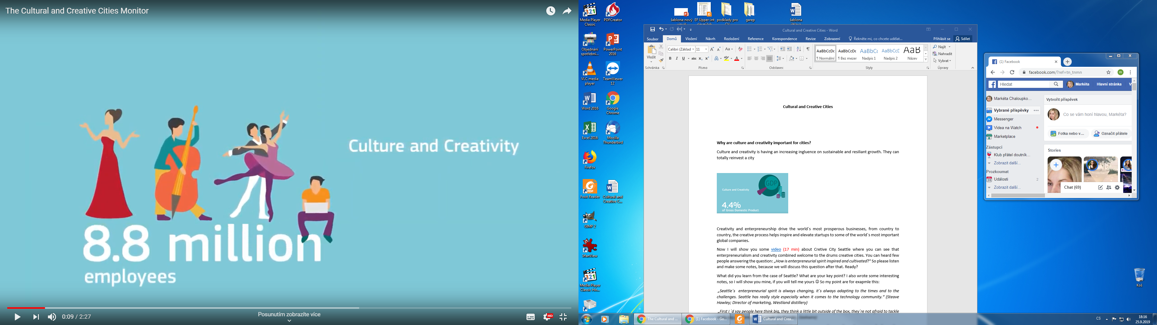
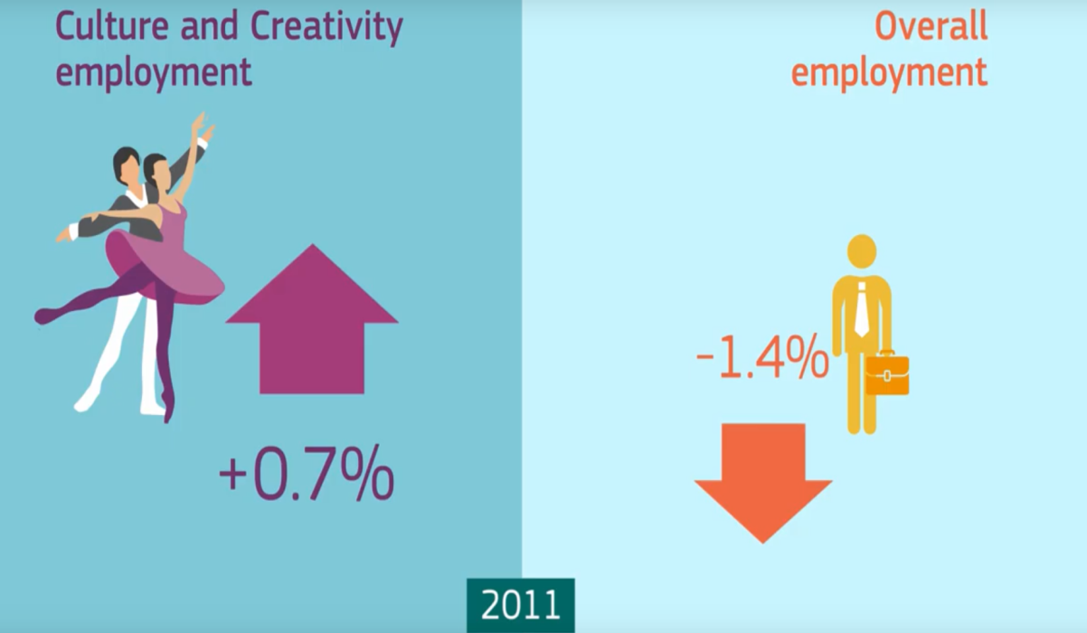
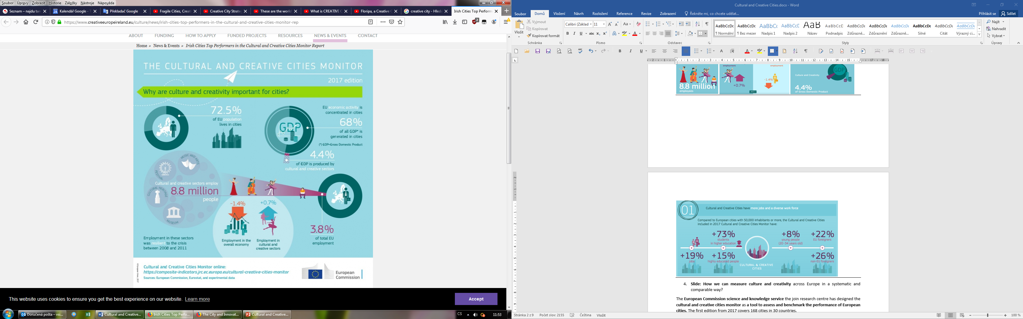
Proč je kultura a kreativita důležitá pro město?
Notes:
Vliv kultury a kreativity na rozvoj města je vidět na následujících grafech. Téměř devět milionů lidí na světě je zaměstnáno v kulturním sektoru. Pokud porovnáme zaměstnanost v kulturním sektoru se zaměstnaností v jiných odvětvích, můžeme zaznamenat nárůst o 0,7 % (v roce 2011), zatímco ostatní „tradičních“ odvětvích zaznamenáme pokles. Kultura a kreativita mají také významný dopad na rozvoj ekonomiky, což lze vidět například na základě makroekonomických ukazatelů jako je HDP země.

Slide 4
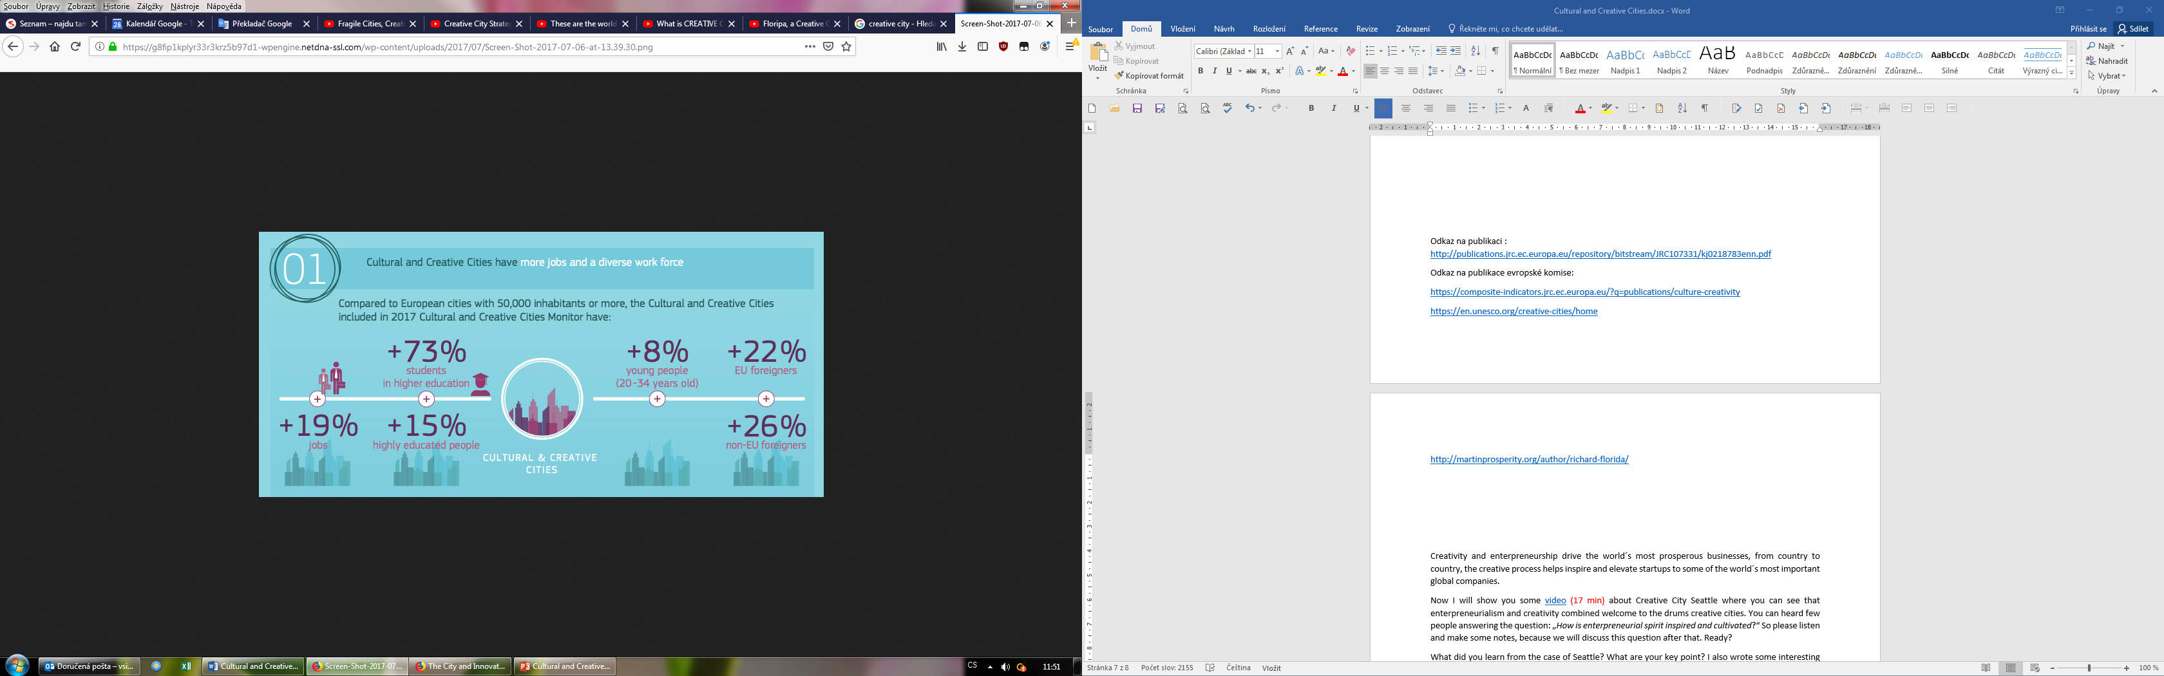
Notes:
Dalším důkazem skutečnosti, že je kultura a kreativity důležitá pro město, je například ukazatel zaměstnanosti či vzdělávání. Ve srovnání s evropskými městy s 50 000 a více obyvateli, které byly zahrnuty do výzkumu v roce 2017, je ze 73 % vysokoškolsky vzdělaných studentů 15% vysoce vzdělaných v oblasti kultury.

Slide 5
Odvětví kreativní ekonomiky
Nove zpusoby myslerni a práce
Individualni schopnosti
Reklama a marketing
Architektura
Řemesla
Design
Film, TV
IT
Vydávání tiskovin a knih
Muzea, galerie, knihovny
Hudba, divadlo

Slide 6
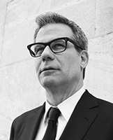
Richard L. Florida
video (18 min)
3 druhy kreativity (ekonomická,technologická, umelecka
3 tridy pracovniku (kreattivni, poskytujici služby
, pracujici
Notes:
americký teoretik urbanistických studií se zaměřením na sociální a ekonomickou teorii
autor konceptu kreativní třídy
The Rise of the Creative Class (2002)
kreativní třída = nová společenská třída, která zahrnuje řadu profesí a povolání: učitele, umělce, poradce, architekty, designéry, vývojáře apod. Všechny profese, které nemají rutinní práci, ale tvoří.
teze: Metropolitní regiony s vysokou koncentrací kreativní třídy vykazují vyšší úroveň hospodářského rozvoje.
zkoumá kreativní třídu a její důsledky pro regeneraci měst
kreativní třída podporuje otevřené, dynamické, osobní a profesionální městské prostředí, které přitahuje více kreativních lidí, stejně jako podniky a kapitál

Slide 7

Notes:
Konceptem kreativních měst se zabývá také OSN, která od roku 2004 uděluje titul „Kreativní město UNESCO“.
Síť kreativních měst UNESCO tvoří 180 měst ze 72 zemí
Cíl: podporovat spolupráci měst, které využívají kreativitu jako prostředek pro udržitelný rozvoj.
Titul je možné získat v několika oblastech, např. v ČR dostala titul Praha v oblasti literatury (2014) a město Brno v oblasti hudby (2017).

Slide 8
Jak můžeme měřit kulturu a kreativitu?
Evropská komise: Monitor kulturních a kreativních měst
2017: 168 měst ze 30 zemí
2019: 190 měst z 30 zemí
Notes:
Od roku 2007, kdy byl přijat Evropský program pro kulturu v globalizovaném světě, hraje kultura při přípravě evropské legislativy a politik stále větší roli.
Bariérou pro větší zapojení kultury je neexistující sdílené definice a metriky měření (především na úrovni měst).
Problém s neexistujícím mapováním a systematickým a srovnatelným měřením hodnoty a dopadu, kterou mají kulturní a kreativní statky na ekonomiku měst, by měl vyřešit nově vytvořený nástroj Evropské komise, tzv. Monitor kulturních a kreativních měst (dále jako Monitor)
Monitor pomáhá tvůrcům národní, regionální a městské politiky identifikovat místní silné stránky a příležitosti a porovnat jejich města s podobnými městskými centry pomocí kvantitativních i kvalitativních údajů.
Monitor je nástrojem pro podporu vzájemné výměny a učení mezi městy, který podporuje snahu Evropské unie dostat kulturu do popředí politických zájmu.
1. vydání z roku 2017 analyzuje 168 evropských měst ze 30 zemí a 2. vydání z 8. října 2019 analyzuje 190 evropských měst ze 30 zemí.
Nové vydání se liší kromě počtu zahrnutých měst také tím, že vycházelo z dalších webových dat (tzv. OpenStreetMap) a prostorových analýz míst, kde dochází nejen k ekonomické prosperitě ale i k sociálnímu začleňování.

Slide 9
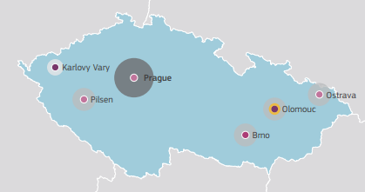
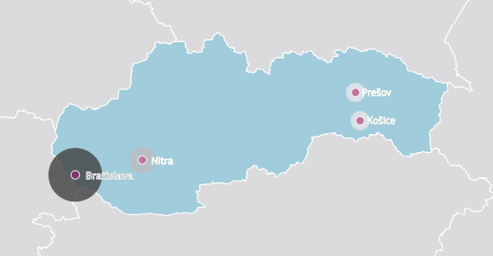
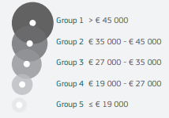

Jaká města ČR a SR jsou zahrnuta do výzkumu?

Slide 10
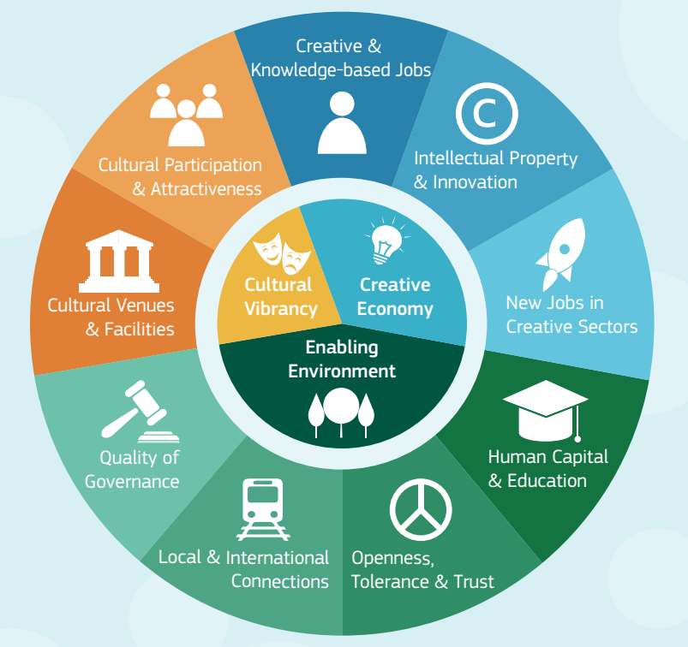
Koncepční rámec metody měření
Notes:
Obě vydání Monitoru hodnotila vybraná města na základě 29 indikátorů rozdělených do 9 dimenzí v rámci 3 domén: kulturní dynamiky, kreativní ekonomiky a příznivosti prostředí.

Slide 11
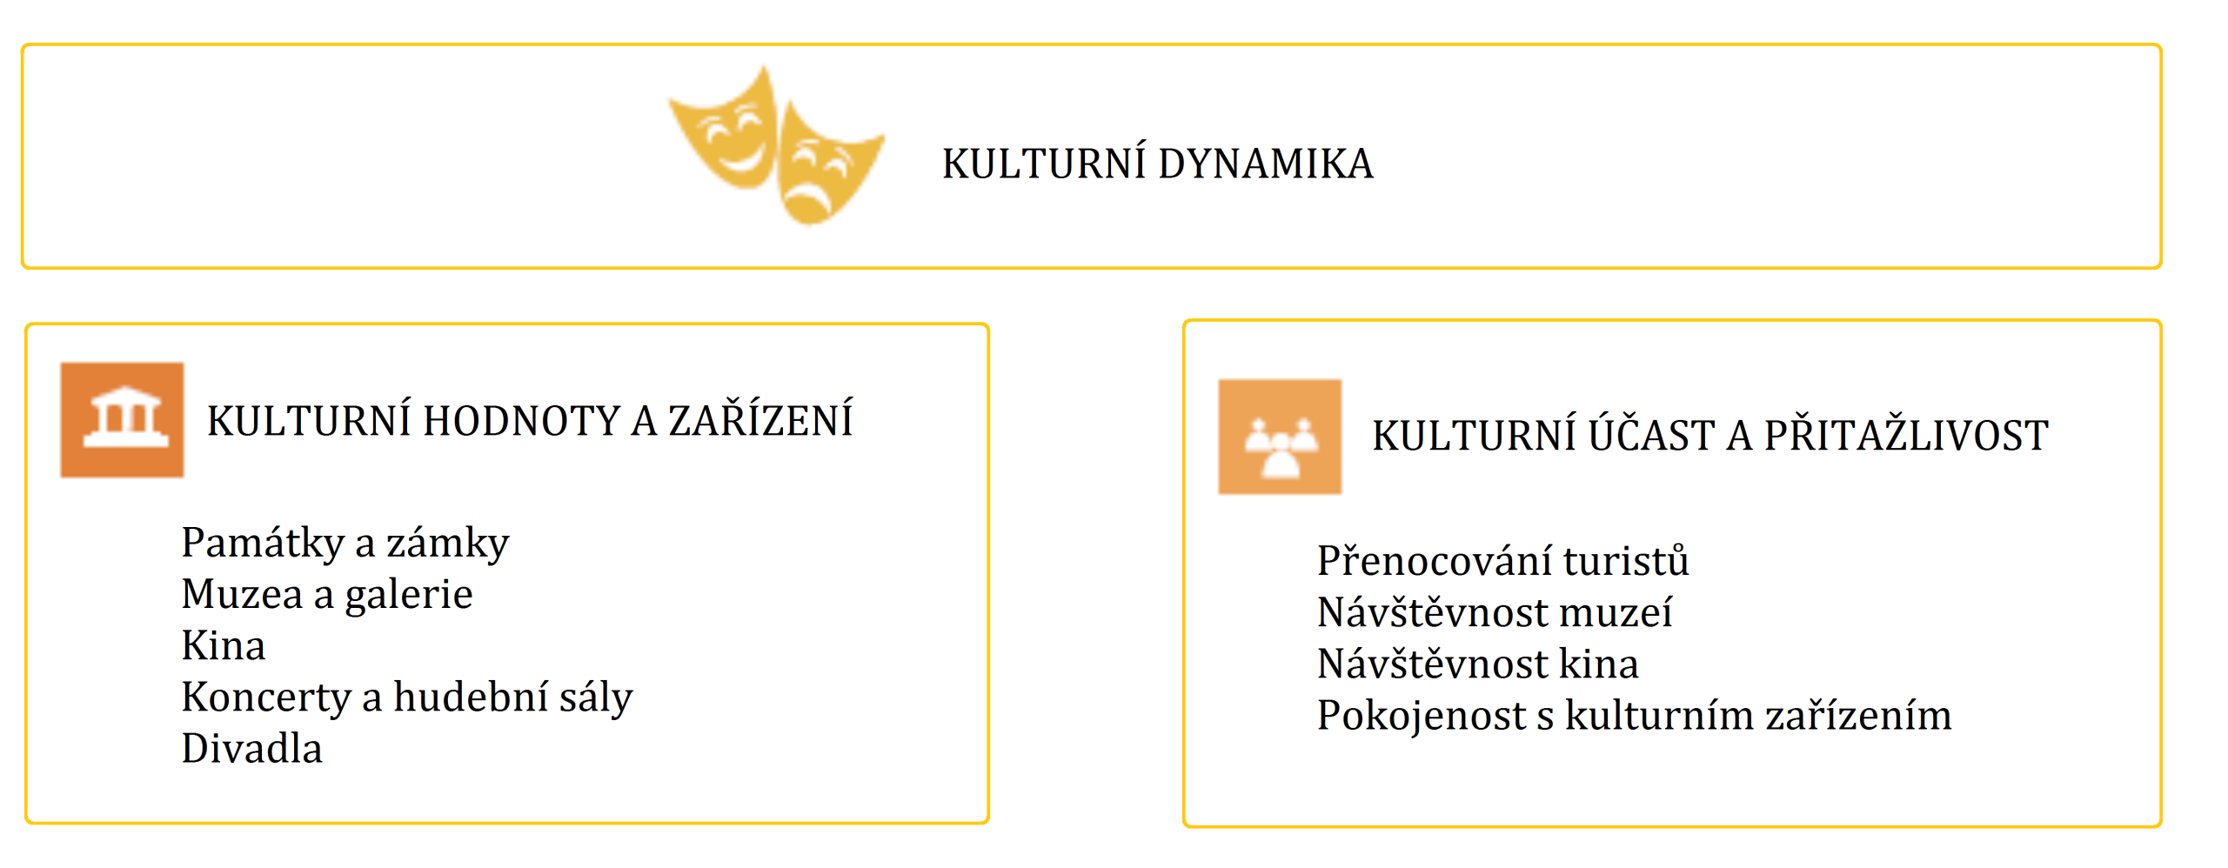
Notes:
První doména, kulturní dynamika, měří kulturní „plus“ města, zejména kulturní místa a účast na kulturních aktivitách. Tato doména je složena ze dvou dimenzí.
První dimenze, Kulturní hodnoty a zařízení, monitoruje, do jaké míry jsou města „kulturně bohatá“, neboť kulturní život je klíčovým prvkem v kvalitě života a faktorem lokalizace, který přitahuje talenty. Účast na kulturních aktivitách zvyšuje propojení lidí s ostatními i s místem, kde žijí, dále zvyšuje jejich tvůrčí schopnosti a zlepšuje jejich psychickou pohodu.
Druhá dimenze, Kulturní účast a přitažlivost, je o schopnosti měst přilákat místní, národní a mezinárodní publikum k účasti na jejich kulturním životě. Kulturní zařízení potřebují veřejnost, aby byla jejich činnost smysluplná. Jde o nejzákladnější a přitom rozhodující výsledek, který města mohou očekávat v důsledku svého zapojení do podpory umění a kultury. Kromě toho se budování nových kulturních infrastruktur a přitahování diváků stále více považuje za hlavní krok k dosažení širších cílů týkajících se města, od rozvoje cestovního ruchu po potřeby regenerace.

Slide 12
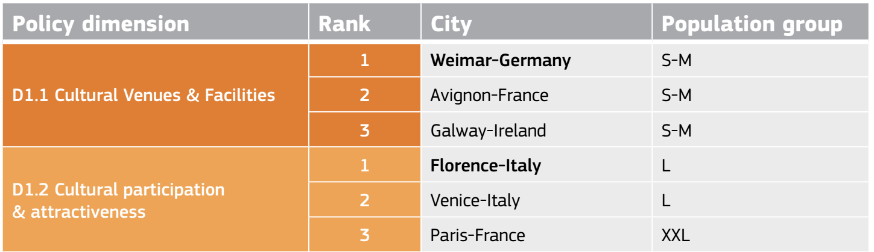
Top 3 evropská kreativní města

Slide 13
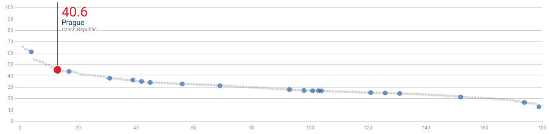
Praha – kulturní dynamika
Srovnání s dalšími městy zde

Slide 14
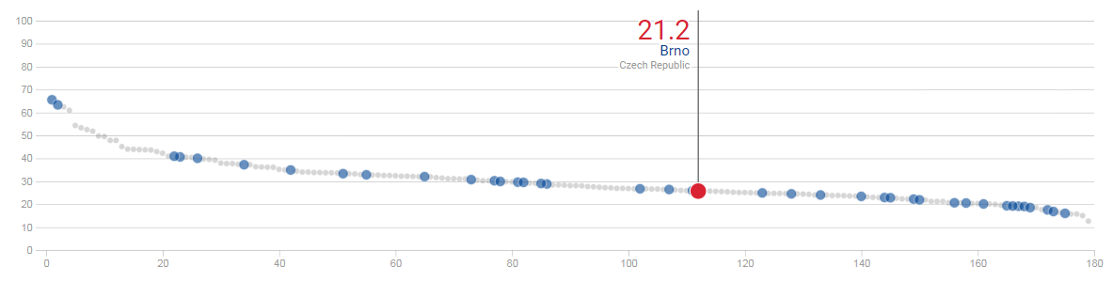
Brno – kulturní dynamika

Slide 15
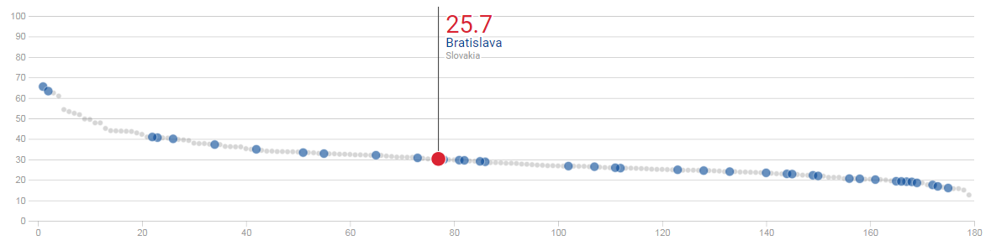
Bratislava – kulturní dynamika

Slide 16
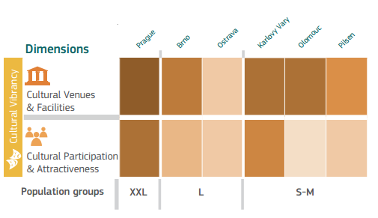
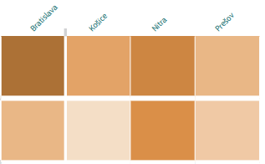


Srovnání kreativních měst ČR a SR dle Kulturní dynamiky

Slide 17
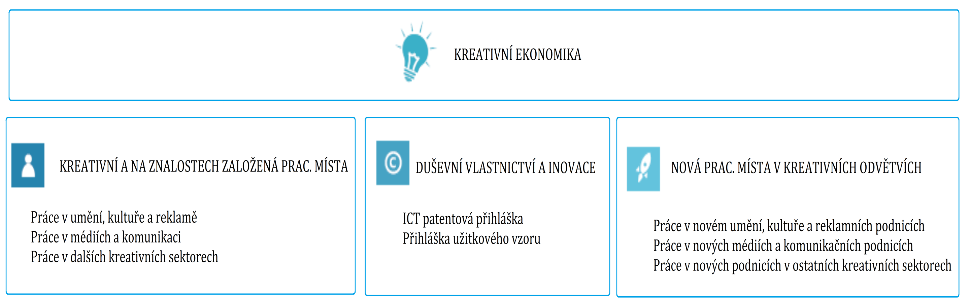
Notes:
Druhá dimenze, kreativní ekonomika, zachycuje dopad kreativity na pracovní místa s inovace. Obsahuje 3 dimenze:
První z nich je Kreativní a na znalostech založená pracovní místa, která měří, do jaké míry mají města přístup ke skupině vysoce kvalifikovaných pracovníků ve třech kreativních a znalostně náročných oborech, které tvoří takzvané „kulturní a kreativní sektory“: umění, kultura a reklama; média a komunikace; a kreativní služby, jako je reklama a móda. Ekonomové se shodují v tom, že kreativní a znalostní pracovníci hrají důležitou roli jak v inovacích, tak v hospodářském růstu.
Druhou dimenzí je duševní vlastnictví a inovace. Tato dimenze hodnotí, do jaké míry město přispívá k inovacím. Kulturní a kreativní odvětví a odborníci stimulovali a pokročili v digitální revoluci. Kulturní a umělecká tvořivost jednoznačně přispěla k rychlému vývoji nových technologií a spotřebních elektronických zařízení a usnadnila jejich přijetí atraktivním obsahem a uživatelsky přívětivým designem.
Třetí dimenzí je Nová pracovní místa v kreativních odvětvích, která je zástupcem toho, jak je město schopné převádět kreativní a inovativní nápady do nových pracovních míst. To se měří z hlediska pracovních míst v nově vytvořených podnicích v kreativních a znalostně náročných odvětvích, jak je uvedeno v první dimenzi.

Slide 18
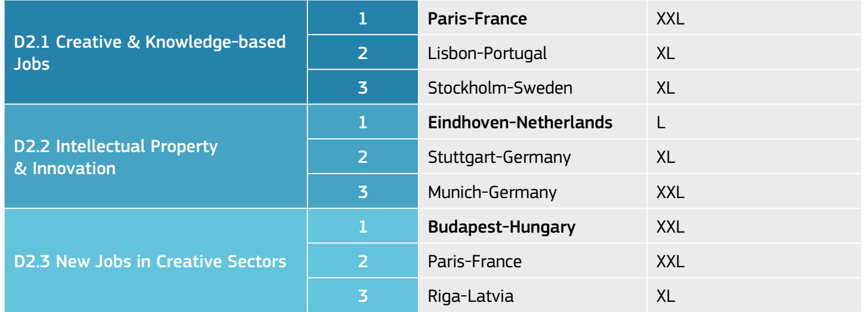
Top 3 evropská kreativní města

Slide 19
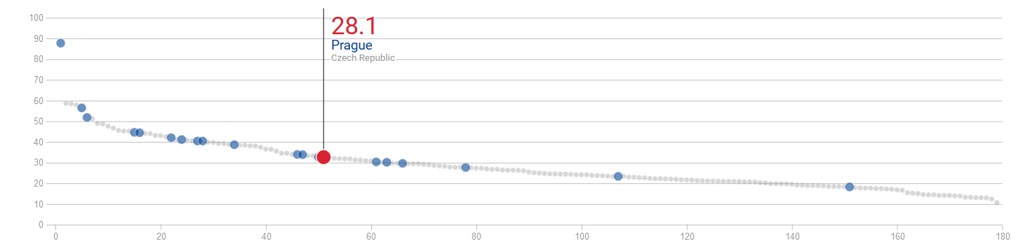
Praha - kreativní ekonomika
Srovnání s dalšími městy zde

Slide 20
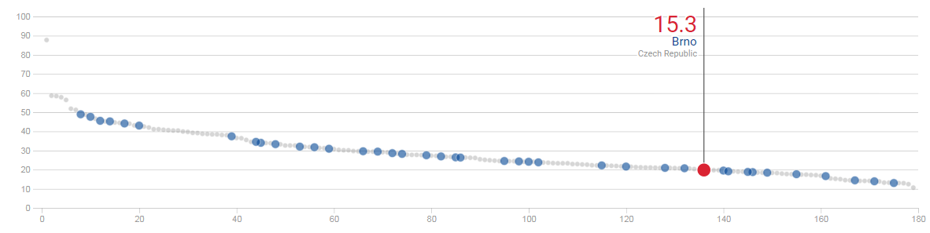
Brno - kreativní ekonomika

Slide 21
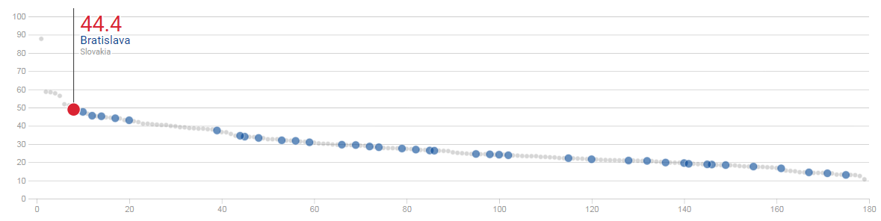
Bratislava- kreativní ekonomika

Slide 22
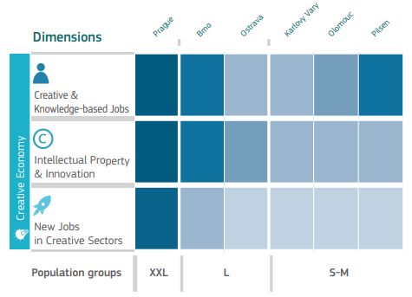


Srovnání kreativních měst ČR a SR dle Kreativní ekonomiky

Slide 23
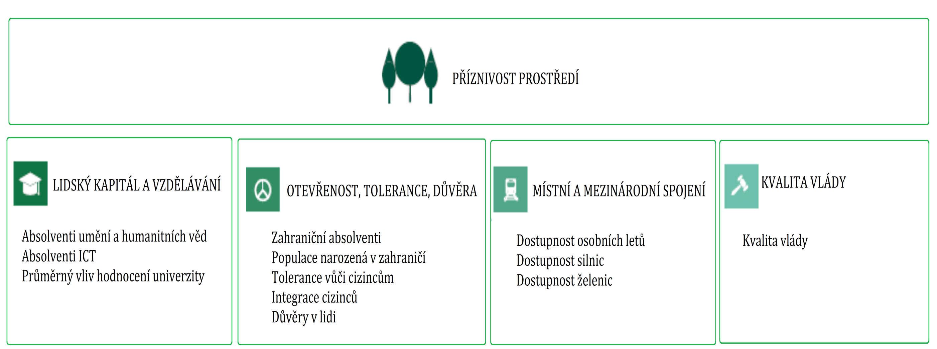

Slide 24
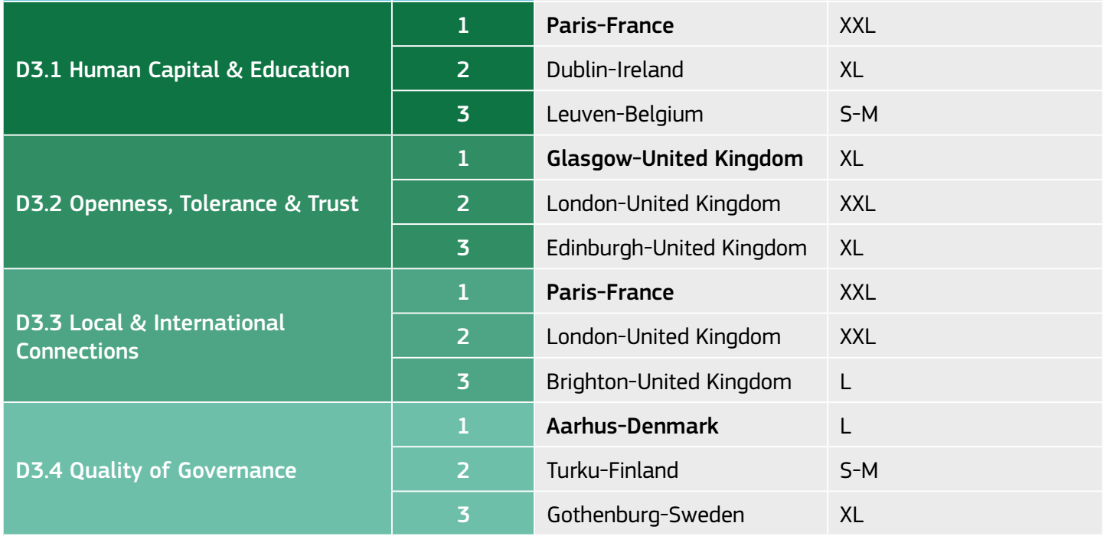
Top 3 evropská kreativní města

Slide 25
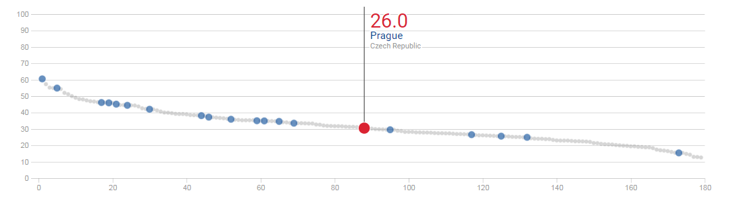
Praha – Příznivost prostředí

Slide 26
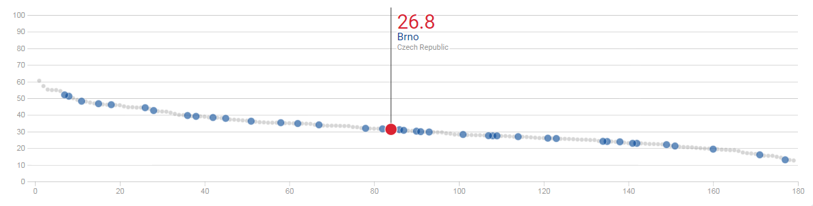
Brno – Příznivost prostředí

Slide 27
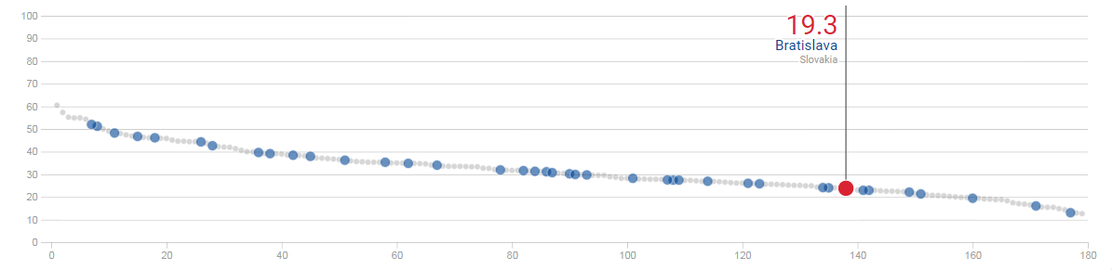
Bratislava – Příznivost prostředí

Slide 28
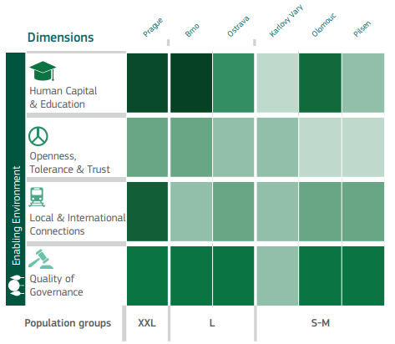

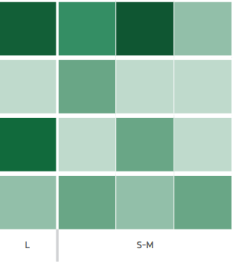
Srovnání kreativních měst ČR a SR dle Příznivosti prostředí

Slide 29
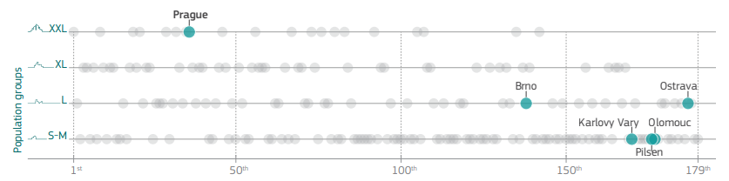
Jak se celkově umístila města ČR?
Notes:
V indexu kulturních a tvůrčích měst zaujímá Praha přední místo v zemi a 8. místo mezi 20 evropských městy s více než 1 miliónem obyvatel. Následuje město Brno, které je ve skupině 40 měst s 250 000 až 500 000 obyvateli na 27. místě. Olomouc byla nově přidána v roce 2019.

Slide 30
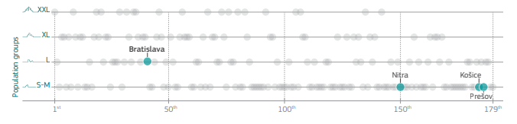
Jak se celkově umístila města SR?

Slide 31
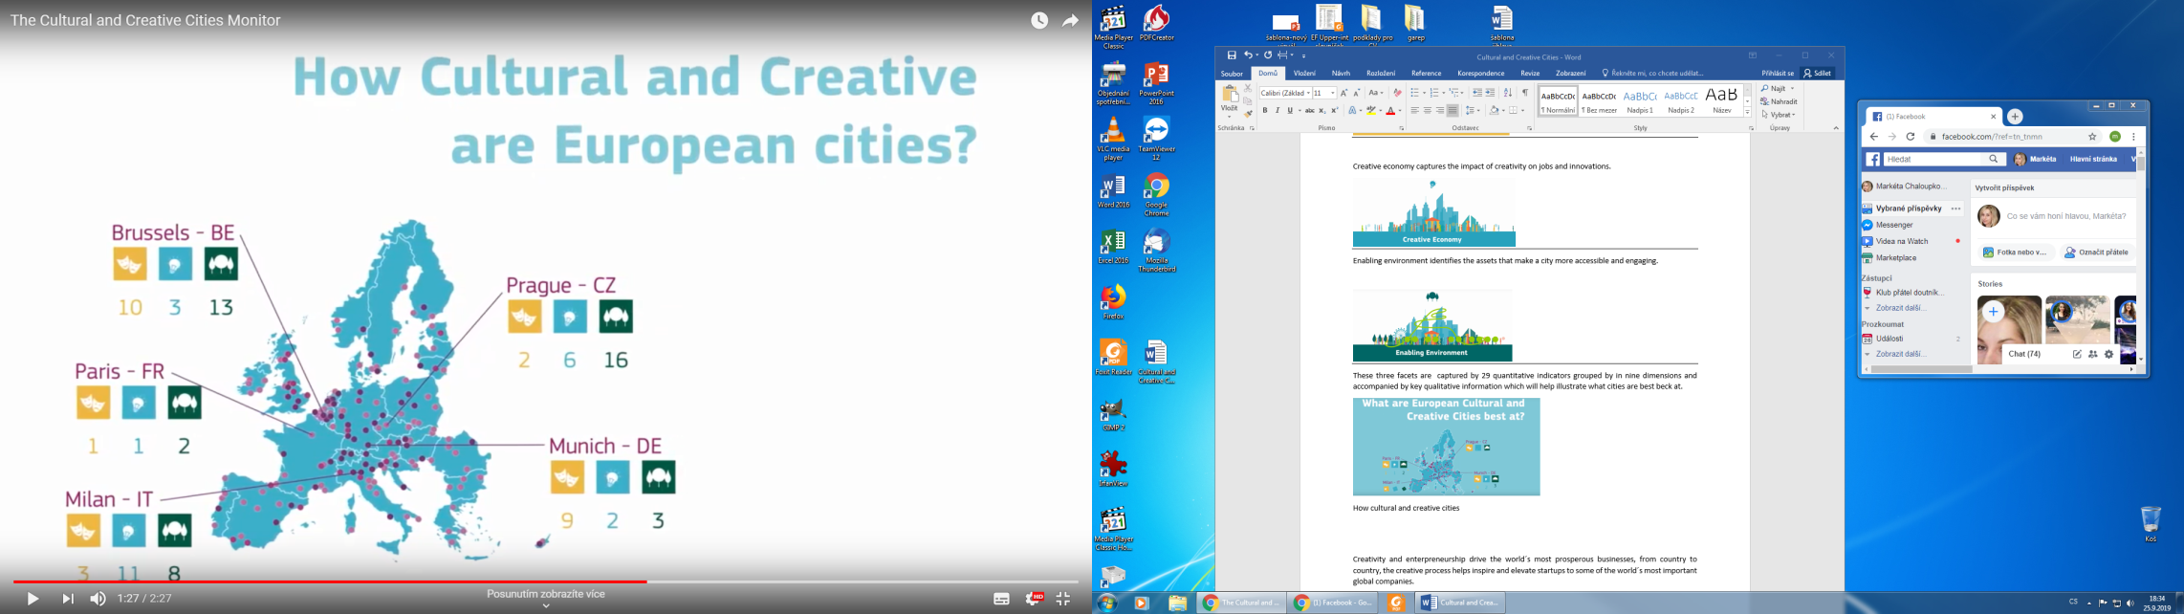
Jak jsou kreativní ostatní města Evropy?

Slide 32
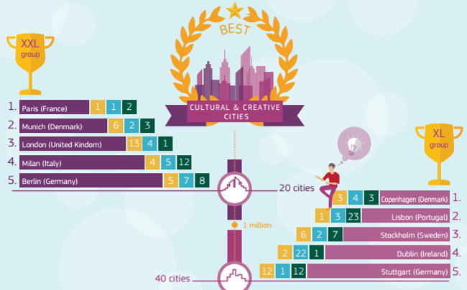

Slide 33
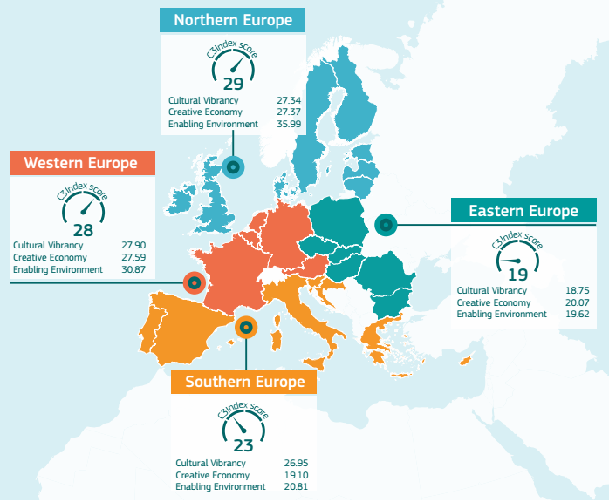

Slide 34
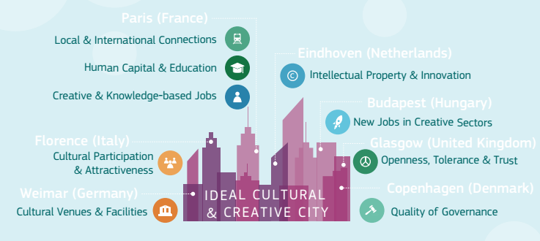
Jak by mělo vypadat ideální kreativní město?
Notes:
Ideální kulturní a kreativní město Evropy by mělo být mixem těchto sedmi měst.
V letošním vydání by „ideálním“ kulturním a kreativním městem v Evropě byly kulturní místa a zařízení Weimar (Německo), kulturní účast a přitažlivost Florencie (Itálie), kreativní a znalostní práce, lidský kapitál & vzdělávání a místní a mezinárodní propojení Paříže (Francie), duševní vlastnictví a inovace v Eindhovenu (Nizozemsko), nová pracovní místa v kreativních sektorech v Budapešti (Maďarsko), otevřenost, tolerance a důvěra v Glasgow (Spojené království) a kvalita řízení v Aarhusu (Dánsko). Z těchto sedmi měst mají čtyři méně než 500 000 obyvatel, jmenovitě Výmar, Florencie, Eindhoven a Aarhus

Slide 35

Výhody Monitoru
Nákladová efektivita
Benchmarking pro rozhodování
Podpora příkladů dobré praxe
Notes:
Vytvoření Monitoru kulturních a tvůrčích měst na evropské úrovni má tři hlavní výhody:
Nákladová efektivita: Monitor kulturních a tvůrčích měst řeší mezery v údajích v oblasti kultury a kreativity tím, že poskytuje co nejvíce srovnatelných zdrojů dat dostupných na evropské úrovni, včetně oficiálních statistik. Poskytuje spolehlivou a „připravenou“ databázi.
Benchmarking pro rozhodování: Monitor kulturních a tvůrčích měst umožňuje zkoumat výsledky založené na skupinách „partnerských měst“ podle velikosti populace, HDP na obyvatele a míry zaměstnanosti, což poskytuje platformu pro srovnávání na úrovni EU, která může podněcovat příslušnou politiku.
Podpora příkladů dobré praxe: Znalosti o vývoji městských částí jsou roztříštěné. Kulturní a kreativní městský monitor tím, že ukazuje, v jakých partnerských městech je dobrý, podporuje osvědčené postupy a podporuje výměny mezi městy.

Slide 36
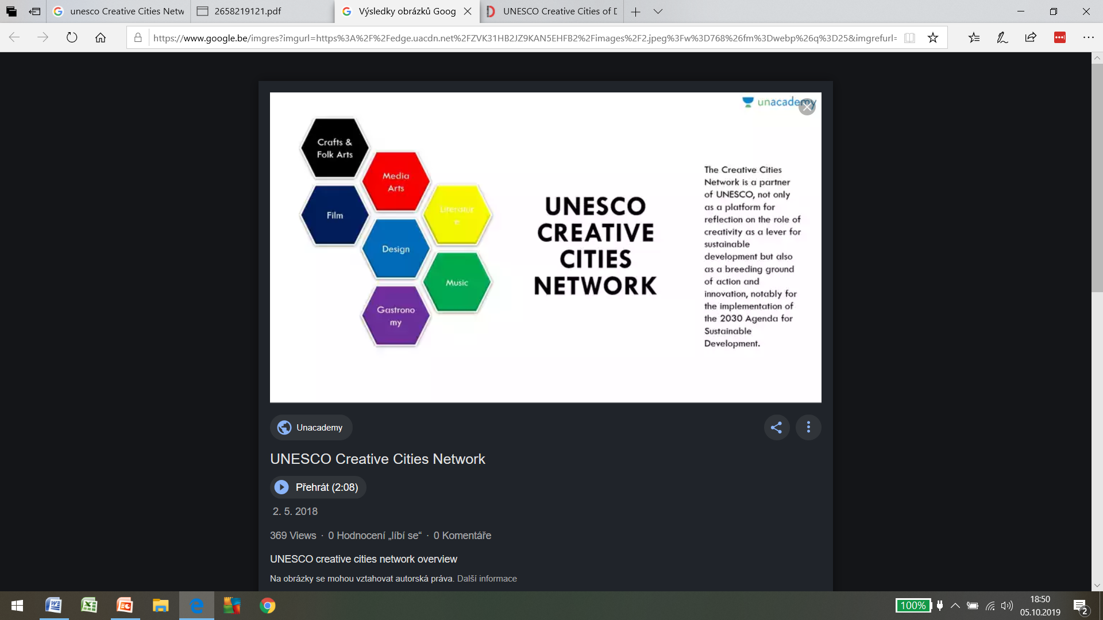

Slide 37
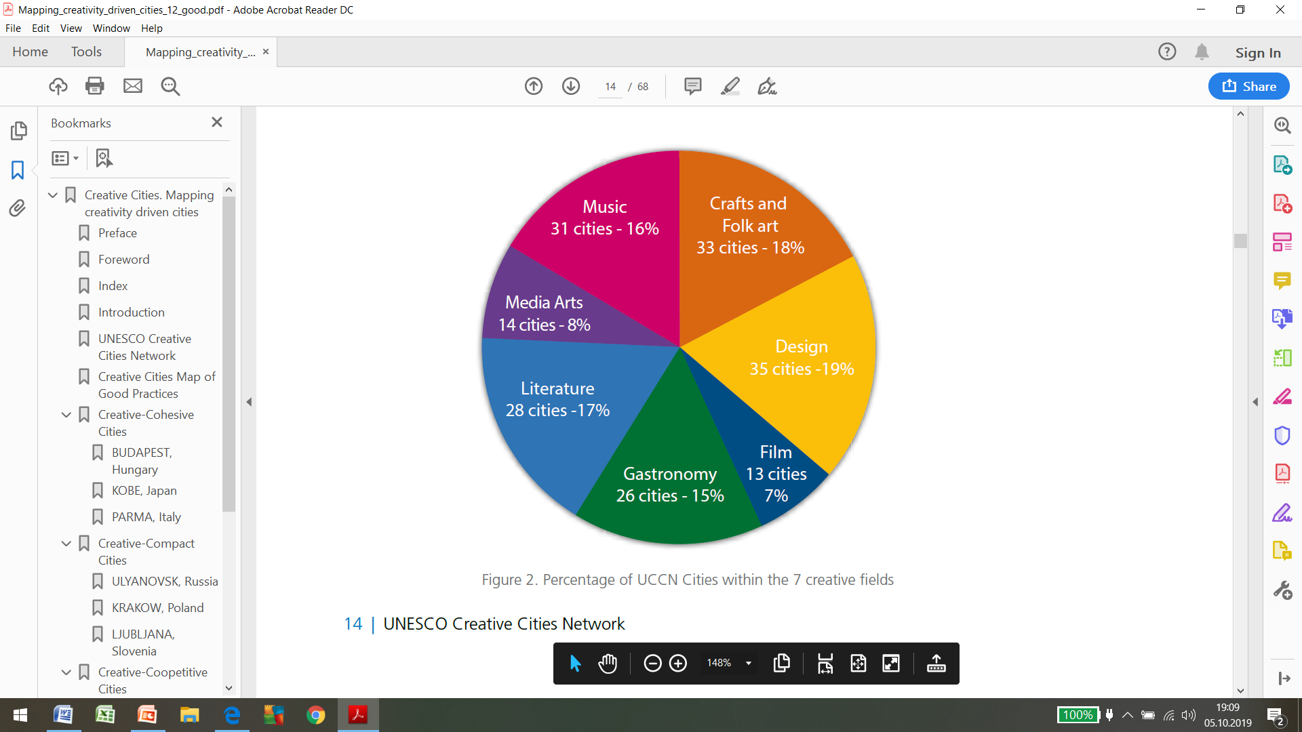
Procento měst UCCN v rámci 7 kreativních oblastí

Slide 38
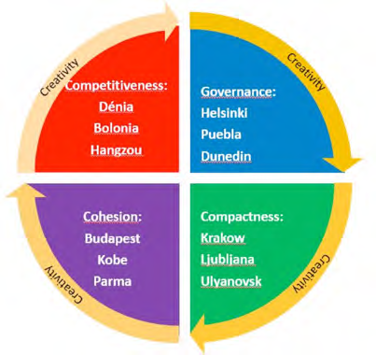
Mapování dobrých příkladů praxe
Přístup společnosti Deusto Cities Lab
Notes:
Síť rovněž představuje 12 osvědčených postupů, resp. příkladů dobré praxe, z měst účastnících se této sítě. Každá dimenze je znázorněna třemi městy. Je důležité vysvětlit, že tato analýza je založena na jiné metodě měření než o které jsme se balili předtím (odlišné od Monitoru). Mapování je na základě přístupu společnosti ale na přístupu Deusto Cities Lab, který bere v úvahu konkurenceschopnost (viz červená část grafu), vládu, resp. veřejnou správu ( viz modrá část v grafu), kompaktnost (viz zelená část v grafu) a nakonec fialová část v grafu, soudržnost.

Slide 39
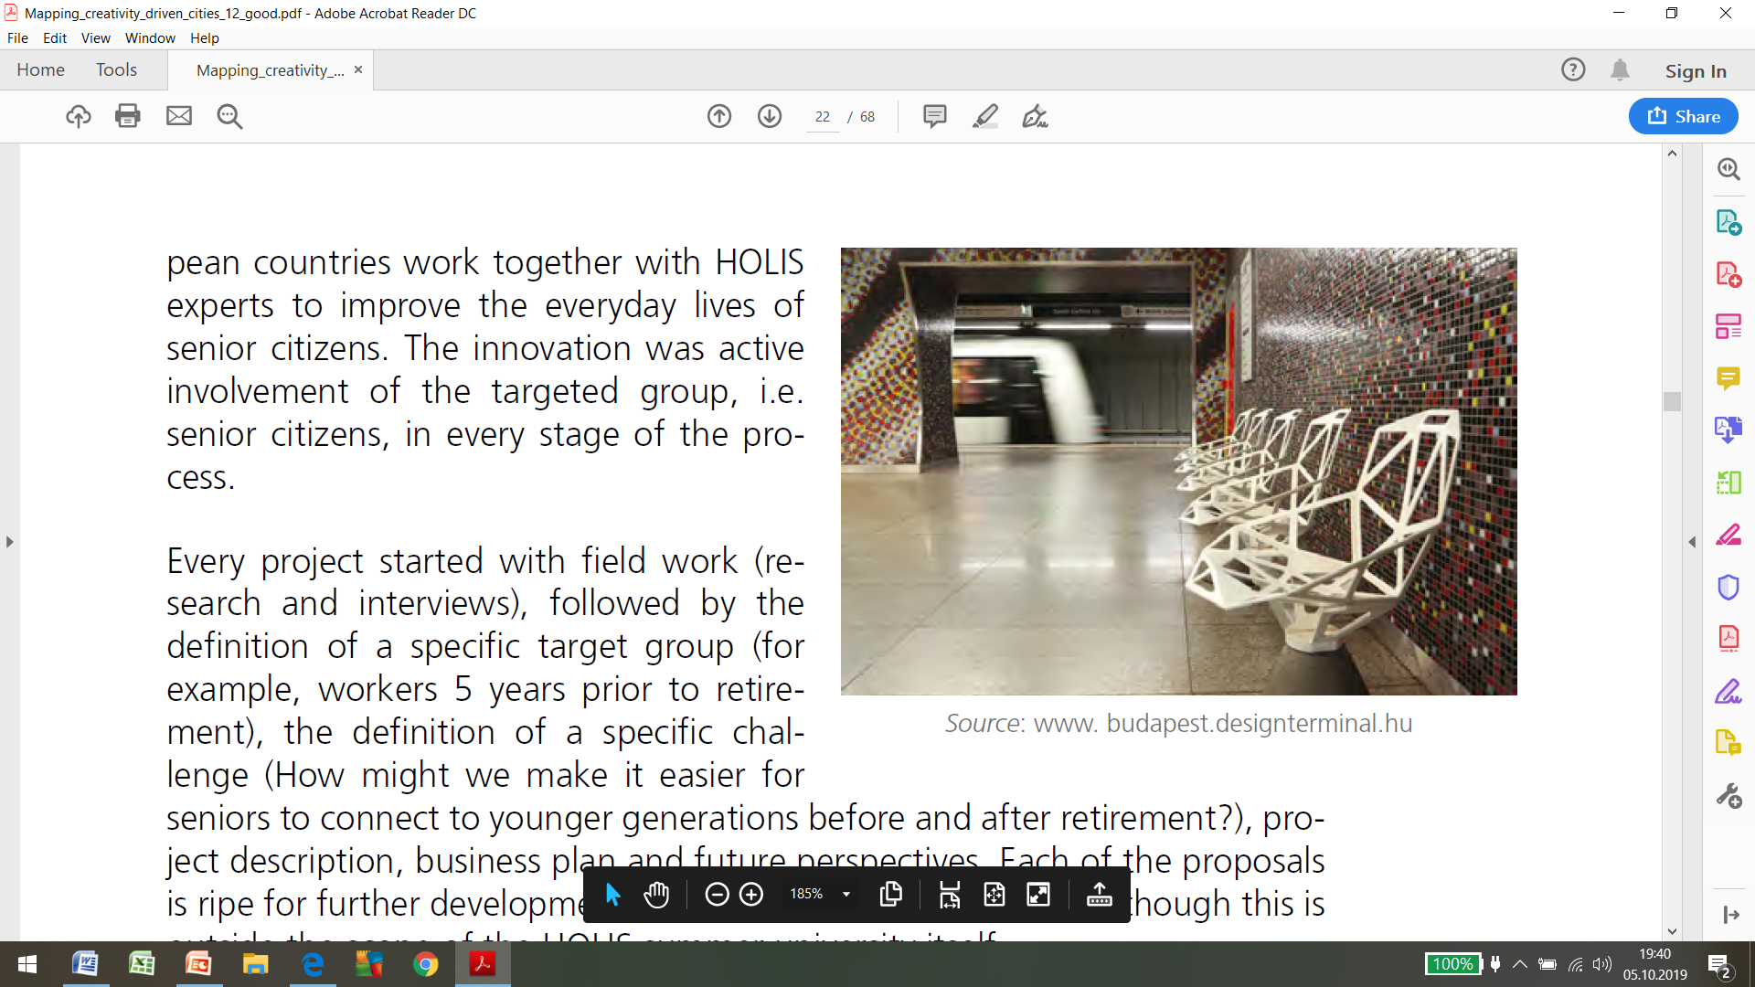
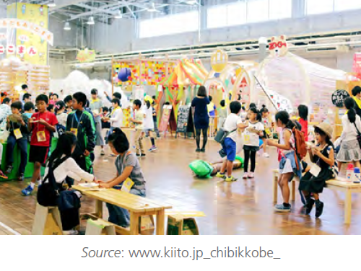
Kreativně soudržná města: dobrá praxe
Budapešť - řeší problém stárnutí
Kobe - pracoval s dětmi a mladou populací
Parma - předložila projekt pro všechny sociální skupiny
Notes:
Příklad dobré praxe, respektive případy Budapešti, Kobe a Parmy, je popsán v dokumentech, které jsem vám poslala. V tomto modelu chápeme město jako prostor určený pro sociální interakci a soudržnost, který brání prostorové segregaci, a tyto dobré postupy se snaží tento bod ilustrovat. Budapešť se zabývá problémem stárnutí, Kobe pracoval s dětmi a mladou populací a Parma předložila projekt pro všechny sociální skupiny.

Slide 40
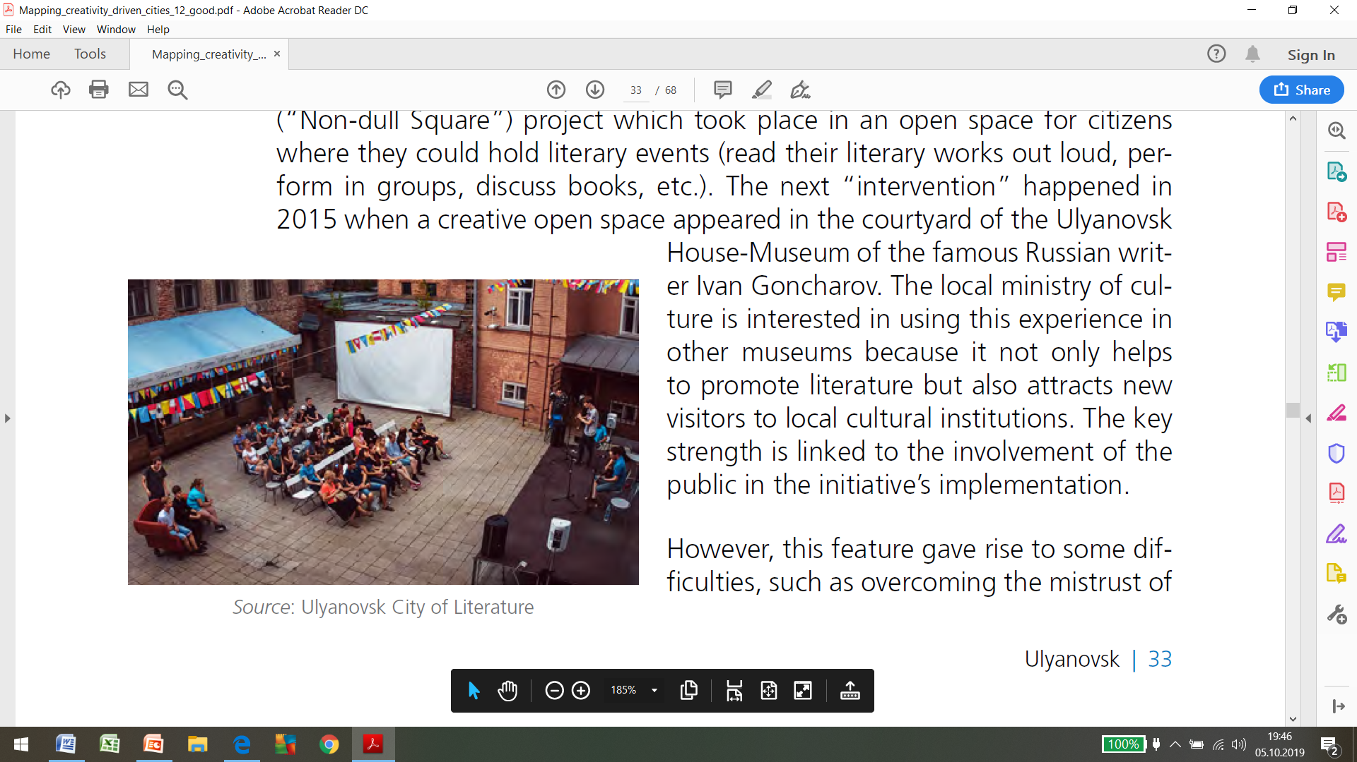
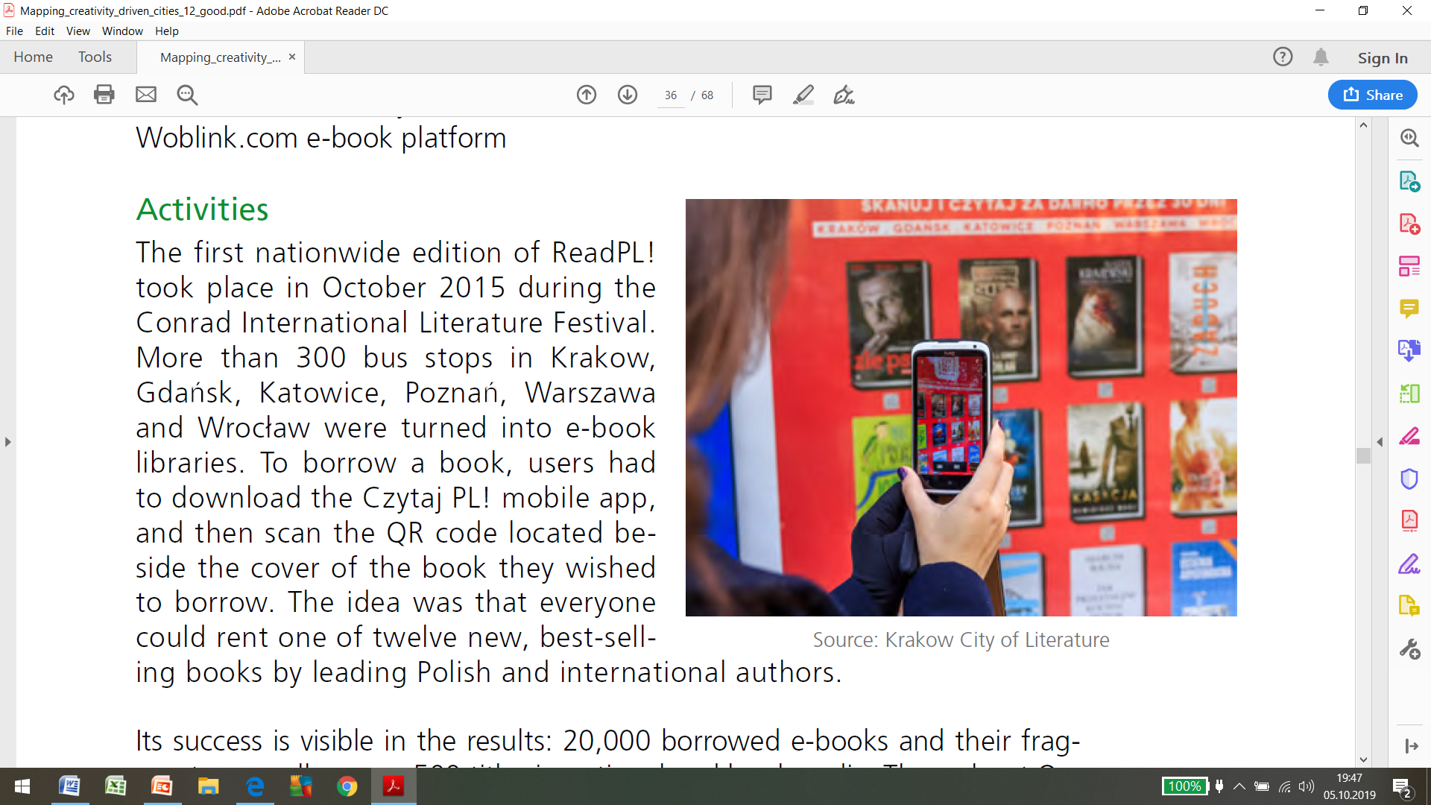
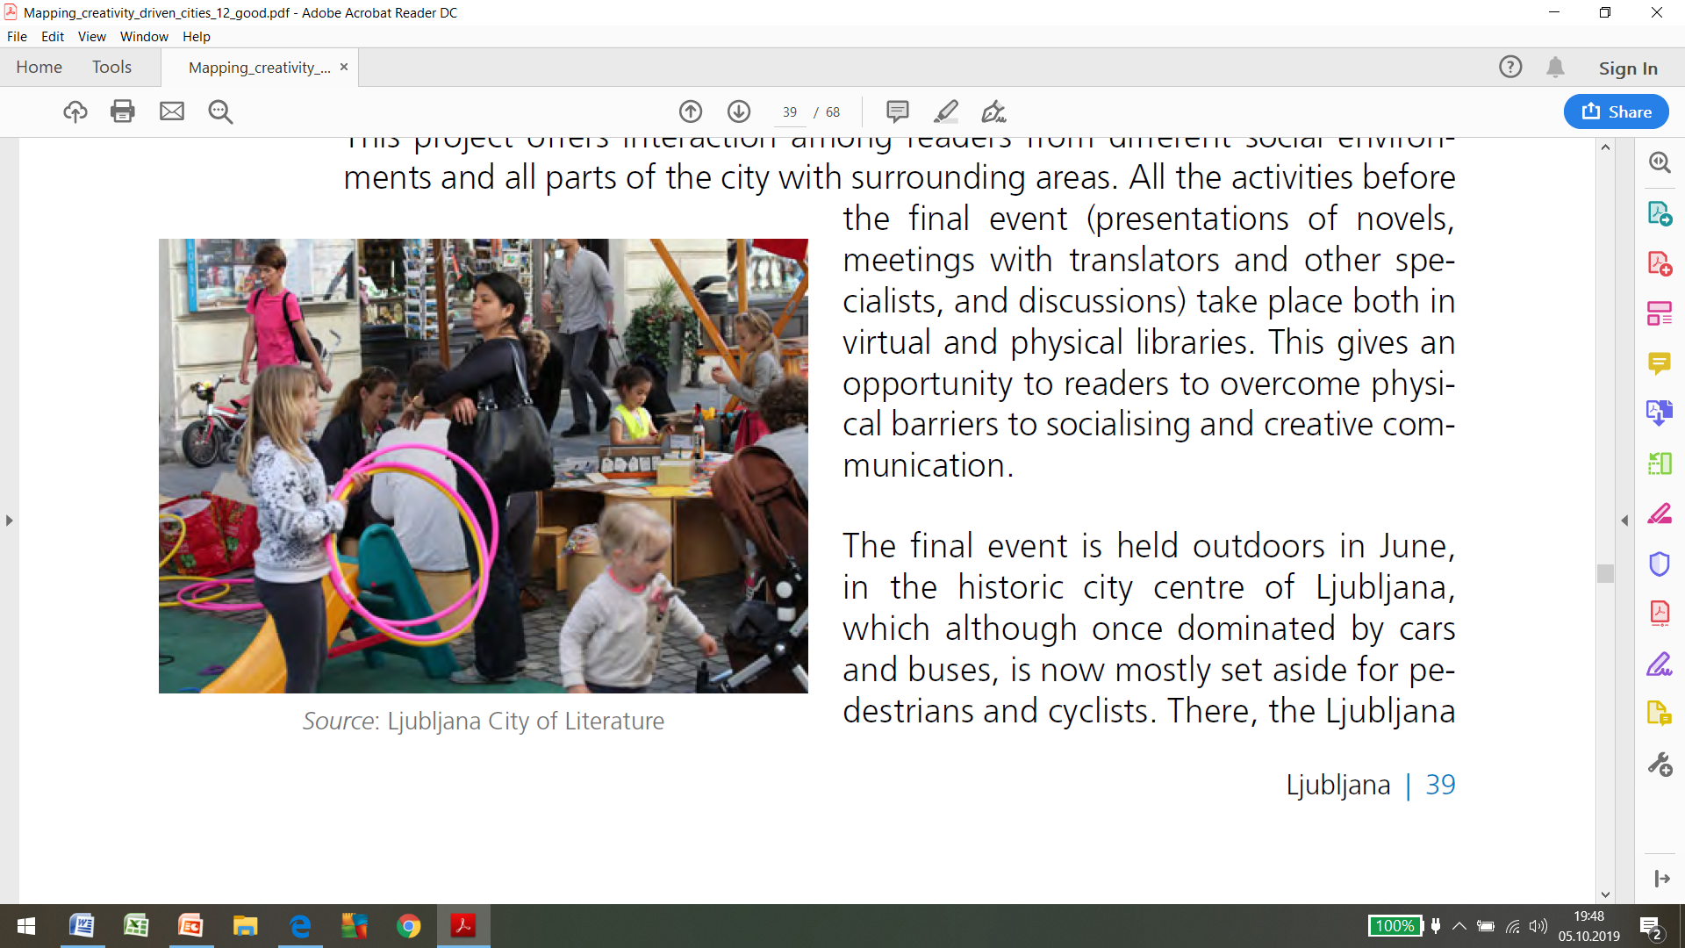
Kreativně kompaktní města: dobrá praxe
Ljubljana, Slovinsko
Krakow, Polsko
Ulyanovsk, Rusko

Slide 41
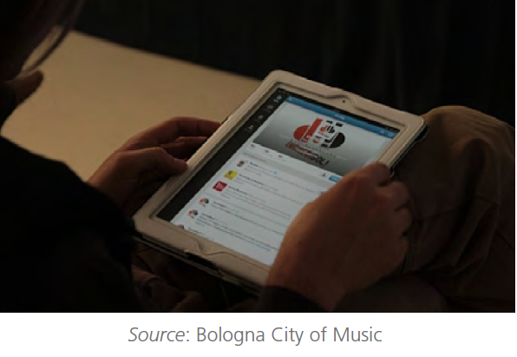
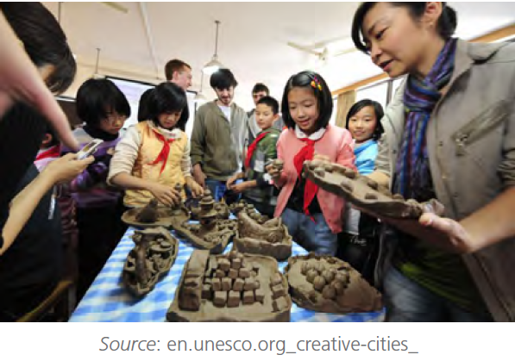
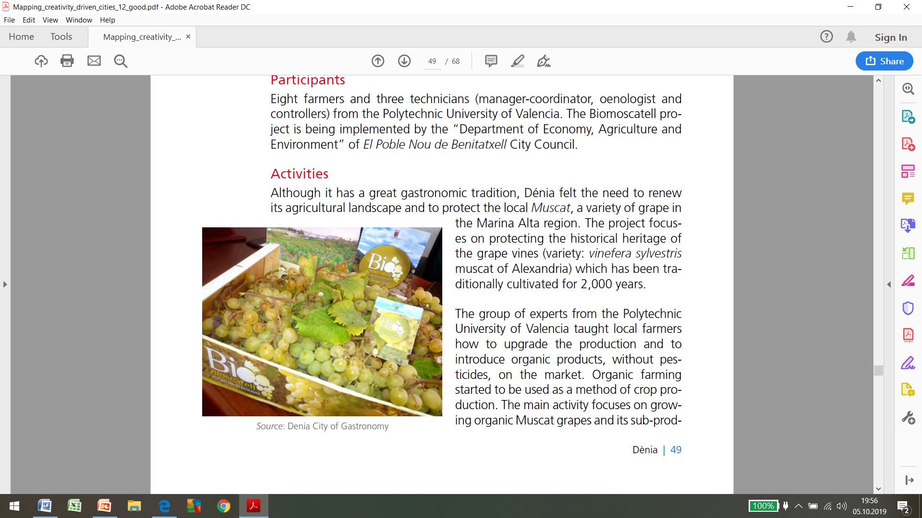
Kreativně konkurenceschopná města: dobrá praxe
Bologna, Itálie
Hangzhou, Čína
Dénia, Španělsko
Notes:
Hmotný i nehmotný kulturní kapitál je důležitý pro zachování sociální, ekonomické a kulturní struktury společnosti. Jak tři kreativní města rozvinula svou strategii tak, aby byla konkurenceschopná, ale zároveň se zaměřují na lidi.

Slide 42
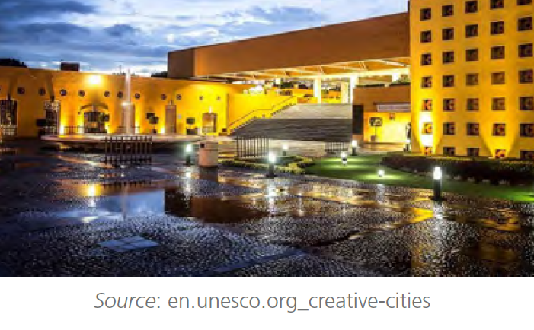
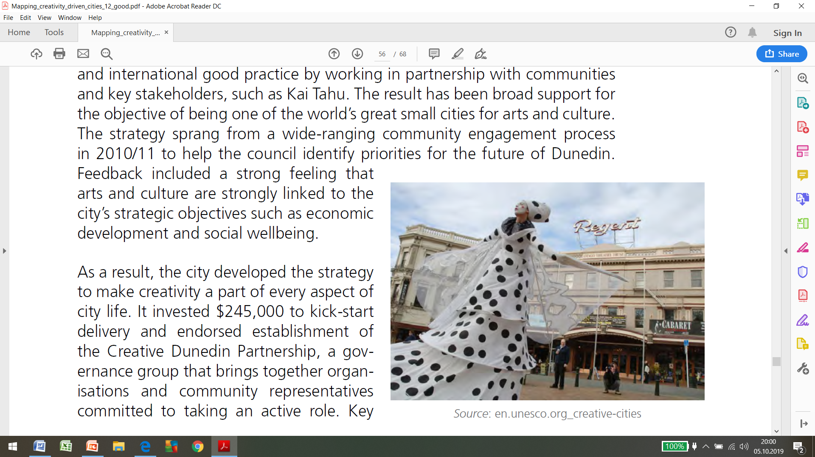
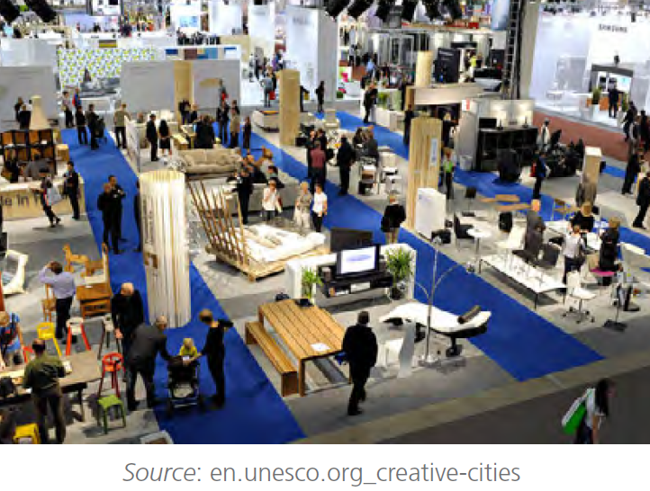
Města kreativní správy: dobrá praxe
Pueble, Mexiko
Dunedin, Nový Zéland
Helsinki, Finsko
Notes:
Správa měst se může stát „kreativní“, víceúrovňovou a kooperativní, aby pomohla městům dosáhnout lepších výsledků tím, že se poučí z minulosti, vytvoří současnost a umožní budoucnost. Prostřednictvím různých kreativních řešení by tato forma správy mohla zvýšit účinnost a vést k udržitelnému rozvoji. Pro kreativní město je velmi důležité umístit kreativní centra do středu městské strategie. Puebla, Dunedin a Helsinky využili přístup kreativního myšlení k řešení současných problémů a přípravě strategie pro budoucnost.

Slide 43
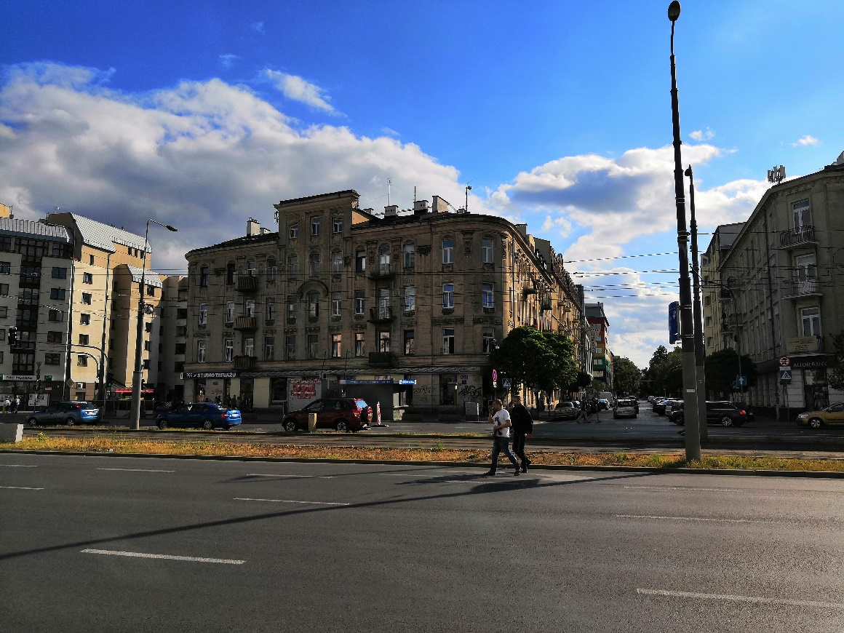


Příklady kreativních měst - Varšava
Městská čtvrť Praga

Slide 44




Notes:
Již po 2. světové válce (za socialismu!) se čtvrť stala zvláštní, jinou, nebezpečnou – stahovali se sem lidé bez domova, bez práce, drogově závislí…
Tato situace se začala měnit od 90. let a postupně se Praga stala sídlem umělců, kreativců, moderního umění a street art aktivit.
V bývalé fabrice na výrobu vodky se usídlili už etablovaní umělci, ale i ti, kdo kteří teprve začínají.
V někdejších továrnách jsou kluby, galerie, dílny, kina, divadla a malé koncertní sály.
Pouliční umění se prolíná s desítkami hospůdek, barů, kaváren.., získat měkké drogy není větší problém

Slide 45





Slide 46





Slide 47

video (17 min)
příklad dobré praxe: Kreativní město Seattle
„Jak je inspirován a kultivován podnikatelský duch?“
Notes:
Kreativita pomáhá inspirovat a povzbuzovat začínající podniky k některým z nejvýznamnějších světových společností na světě.

Slide 48





Zdroje literatury
Landry, C. (2000). The Creative City: A toolkit for urban innovators. London: Earthscan.
Florida, R. (2005). Cities and the Creative Class. London-New York: Routledge.
Scott, A.J. (2014). Beyond the Creative City: Cognitive-Cultural Capitalism and the New Urbanism, in Regional Studies, 48(4), pp. 565-578.
Andersson, D.E. and Andersson, A.E. and Mellender, C., eds (2011). Handbook of Creative Cities. London: Edward Elgar

Slide 49

Otázky?

